Slide 1
“DESAFÍOS Y TENDENCIAS EN LA IDENTIDAD DIGITAL PARA LA SEGURIDAD DE LAS INFRAESTRUCTURAS CRÍTICAS”
Grupo No 4
- MY. CAÑON ROMERO GUSTAVO
- MY. JIMENEZ ROSERO EDISON
- MY. RENGIFO DIAZ CRISTIAN
- MY. GUARNIZO TORRES RUBÉN

Slide 2

INTRODUCCIÓN

Slide 3
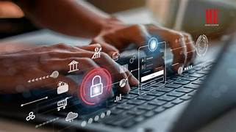
INTRODUCCIÓN

Slide 4
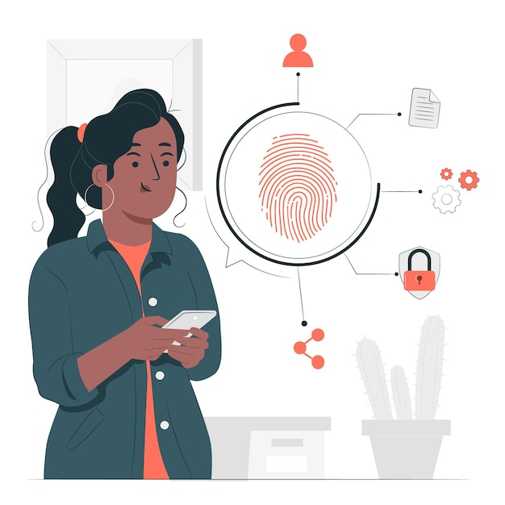
1
TENDENCIAS IDENTIDAD DIGITAL
Autenticación Multifactor (MFA).
La autenticación multifactor es un método de verificación de identidad que requiere que un usuario proporcione dos o más pruebas de identidad antes de obtener acceso a una cuenta o sistema. Estos factores generalmente se dividen en tres categorías:
1. Algo que sabes: Como una contraseña o un PIN.
2. Algo que tienes: Como un token de seguridad.
3. Algo que eres: Características biométricas.

Slide 5
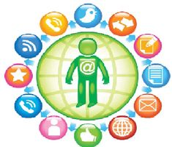
1
Carteras de Identidad Digital.
Son soluciones tecnológicas diseñadas para almacenar y gestionar de forma segura la información de identidad digital de un individuo. Estas carteras funcionan de manera similar a una billetera física, pero en el entorno digital.
Características principales:
Almacenamiento seguro.
Control del usuario.
Verificación simplificada.
Reducción de riesgos.

Slide 6
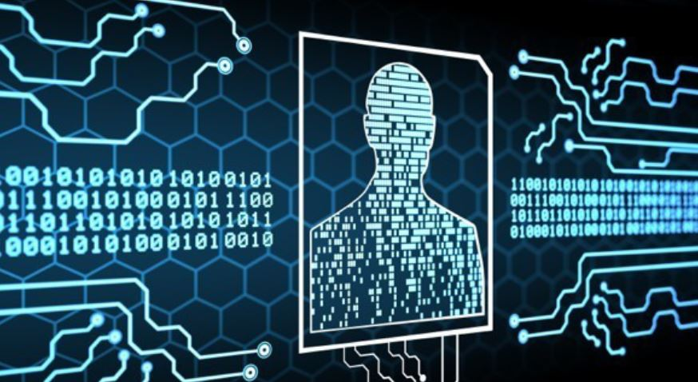
1
Identidad Reutilizable.
La identidad reutilizable se refiere a un sistema en el que una identidad digital verificada puede ser utilizada de manera segura a través de múltiples plataformas, servicios y aplicaciones sin necesidad de crear nuevas credenciales cada vez.
4. Regulaciones gubernamentales.
Se refieren a las leyes, normas y políticas establecidas por los gobiernos para regular cómo se gestionan, protegen y utilizan las identidades digitales. Estas regulaciones son cruciales en el contexto actual de ciberseguridad y protección de datos personales. Como ejemplo tenemos a el Reglamento General de Protección de Datos (GDPR) en la Unión Europea.

Slide 7
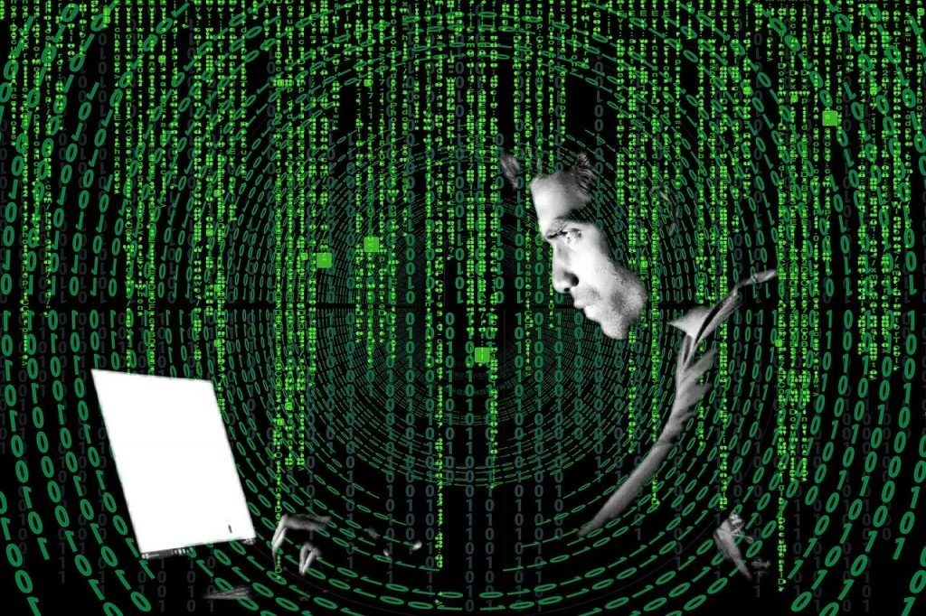
1
5. Educación y Concientización.
Se refiere a los esfuerzos y programas destinados a informar y formar a las personas sobre la importancia, los riesgos y las mejores prácticas relacionadas con la gestión de su identidad en el entorno digital. Este aspecto es crucial en la era actual, donde gran parte de nuestras vidas se desarrolla en línea.
Objetivos principales:
Aumentar el conocimiento sobre la importancia de la identidad digital.
Enseñar prácticas seguras para proteger la información personal en línea.
Concientizar sobre los riesgos y amenazas en el entorno digital.
Fomentar un uso responsable y ético de las tecnologías digitales.
Desarrollar habilidades críticas para evaluar la autenticidad de la información en línea.

Slide 8
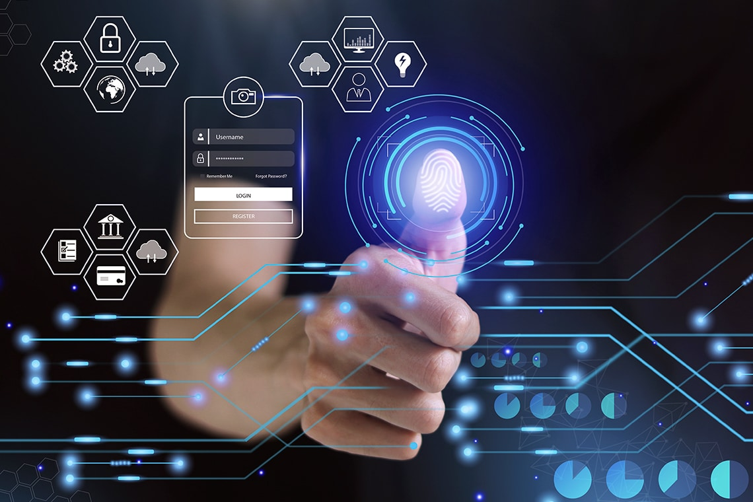
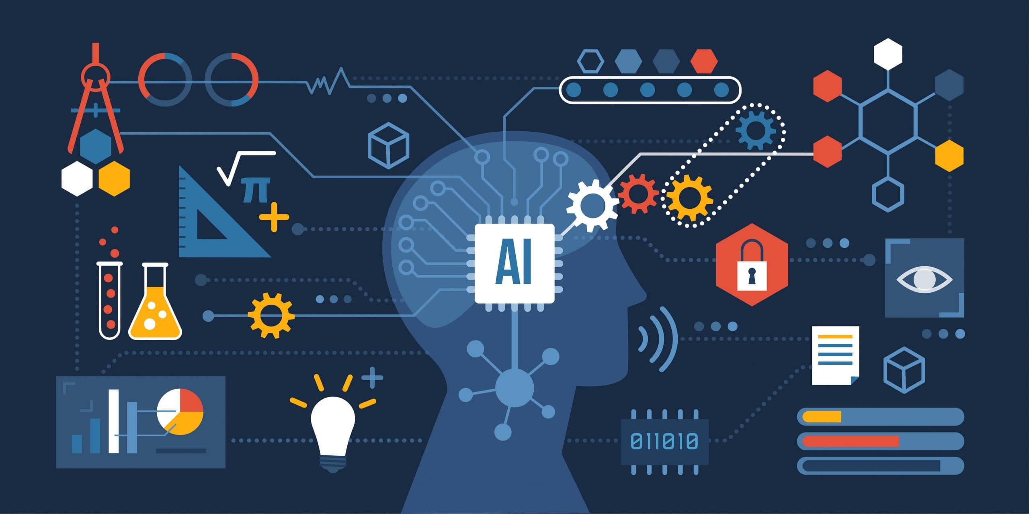
2
Estrategias para Mejorar Gestión de Identidad Digital
1. Implementación de Políticas de Seguridad: Directrices claras sobre creación de contraseñas, uso de MFA y protección de datos personales.
.
2. Uso de Tecnologías Avanzadas: Adopción de IA y ML para mejorar verificación de identidad y detección de fraudes en tiempo real.
Inteligencia Artificial es el concepto más amplio, en donde las máquinas son capaces de llevar a cabo las tareas de una manera considerada
Machine Learning es una aplicación actual de la Inteligencia Artificial basada en la idea de que deberíamos ser capaces realmente de dar a las máquinas acceso a los datos y dejarles aprender por sí mismos

Slide 9

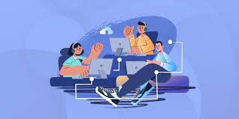
Estrategias para Mejorar Gestión de Identidad Digital
2
Estrategias para Mejorar Gestión de Identidad Digital
3. Auditorías y Evaluaciones de Seguridad: Identificar vulnerabilidades en sistemas de gestión de identidad digital de manera regular.
Así se detecta automáticamente las infracciones de cumplimiento y facilita su remediación rápida mediante notificaciones inmediatas.
4. Colaboración y Compartición de Información: Intercambio de mejores prácticas y soluciones de seguridad efectivas entre organizaciones. Este concepto es fundamental en la ciberseguridad, donde la cooperación entre diferentes entidades, organizaciones y usuarios es esencial para identificar, prevenir y responder a amenazas digitales de manera efectiva.

Slide 10
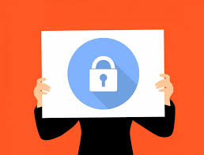
2
Estrategias para Mejorar Gestión de Identidad Digital
5. Enfoque en Privacidad del Usuario: Implementar políticas de privacidad claras y transparencia en uso de datos personales para fomentar confianza:
Minimización de Datos.
Consentimiento Informado.
Transparencia.
Control del Usuario.
Seguridad de los Datos.
Anonimización y Pseudonimización.
Educación y Concienciación.
Cumplimiento con Regulaciones.

Slide 11
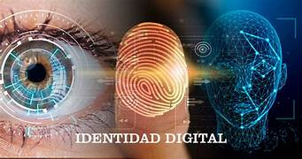
CONCLUSIONES
3
La gestión de identidad digital es fundamental para proteger infraestructuras críticas en un mundo cada vez más digital.

Slide 12
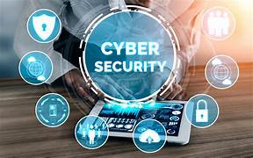
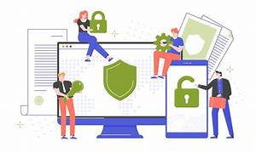
CONCLUSIONES
3
Desafíos como verificación de identidad, confianza digital y amenazas cibernéticas deben abordarse con estrategias efectivas.

Slide 13
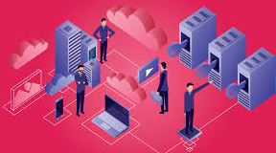
CONCLUSIONES
3
Tendencias como MFA, carteras digitales y regulaciones gubernamentales mejorarán la seguridad de identidades digitales.

Slide 14
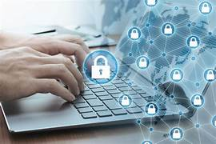

CONCLUSIONES
3
Colaboración, tecnologías avanzadas y enfoque en privacidad del usuario son claves para una gestión de identidad digital efectiva.

Slide 15
Preguntas

Slide 17
Gracias

